Slide 1





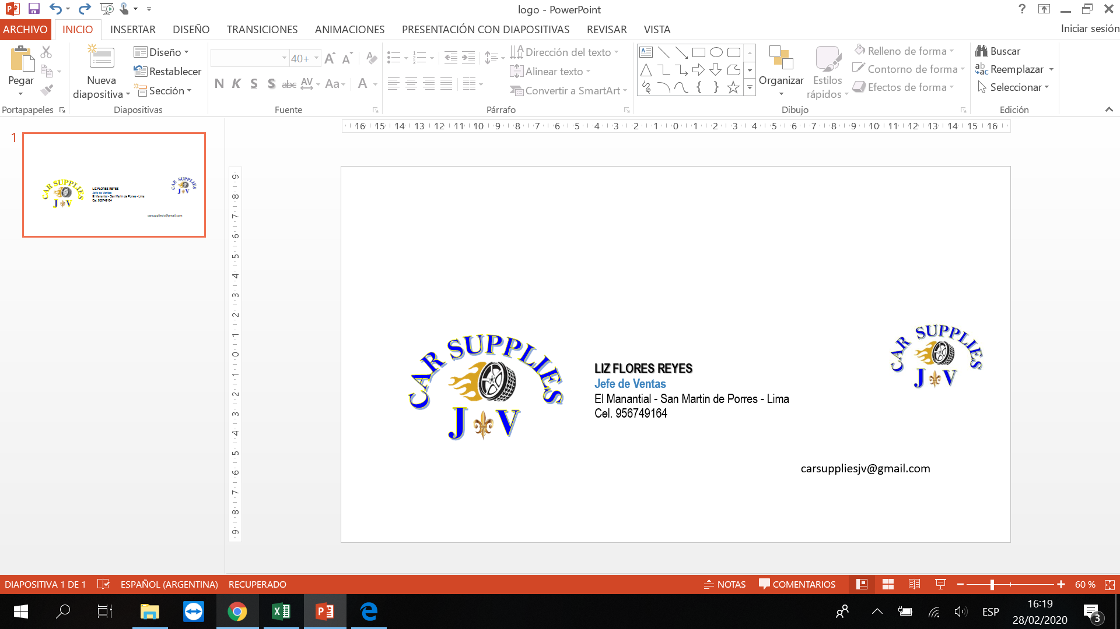
CAR SUPPLIES
J V
LIZ FLORES REYES
Jefe de Ventas
El Manantial - San Martin de Porres - Lima
Cel. 956749164 / 992967347
carsuppliesjv@gmail.com

